Slide 1
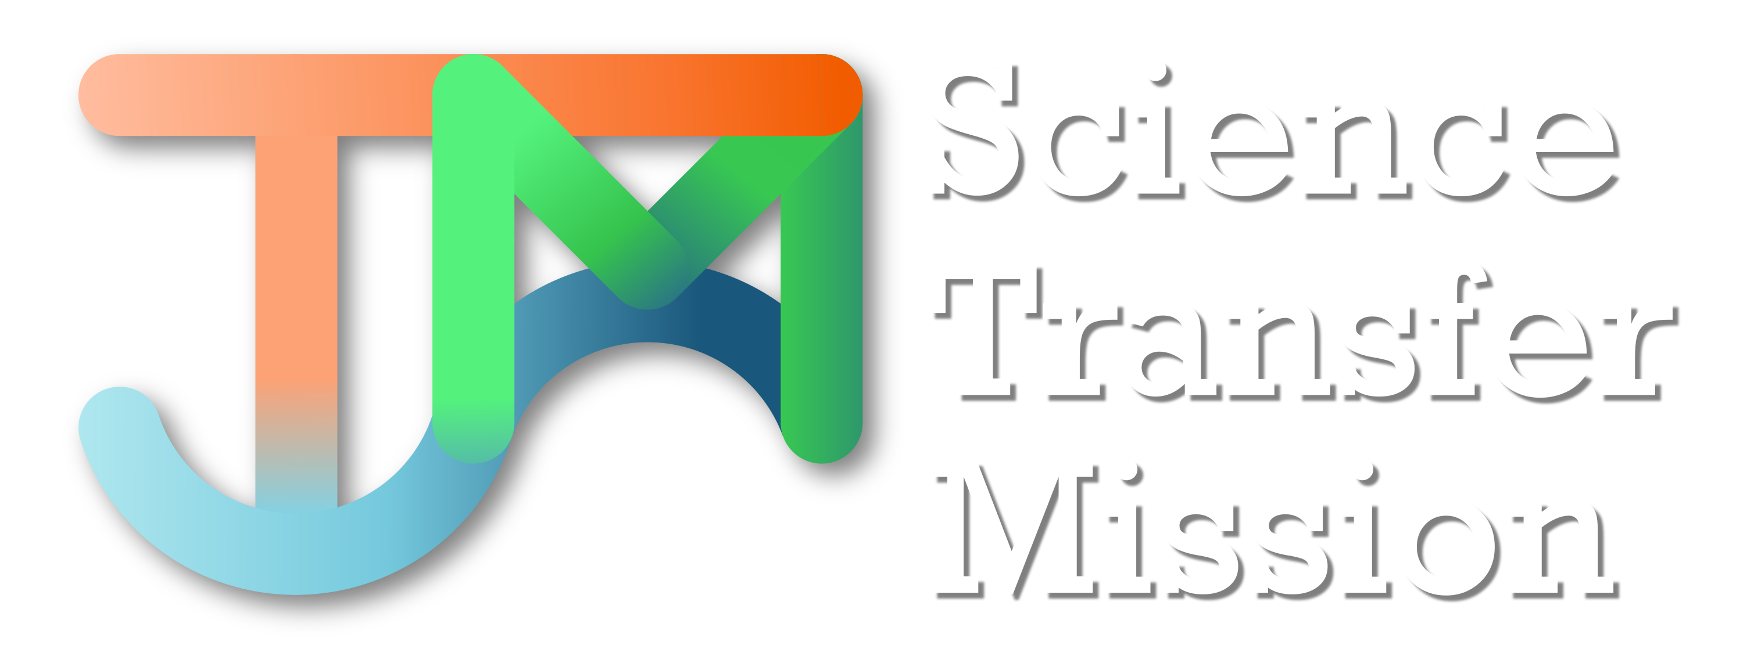

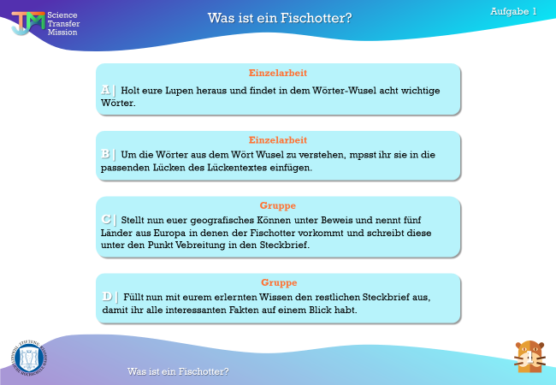
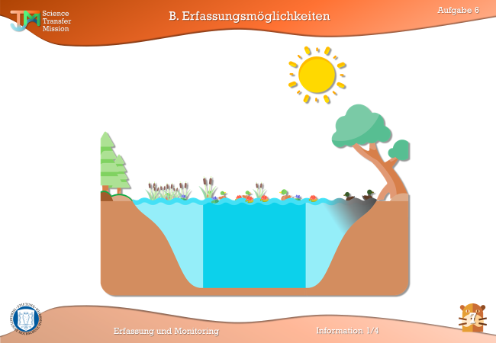
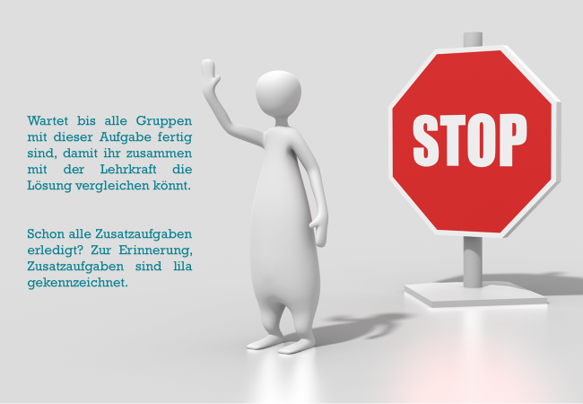
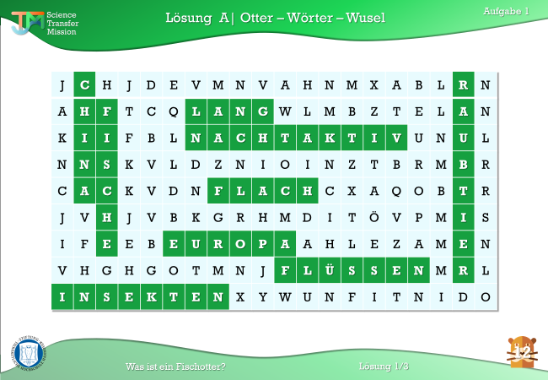
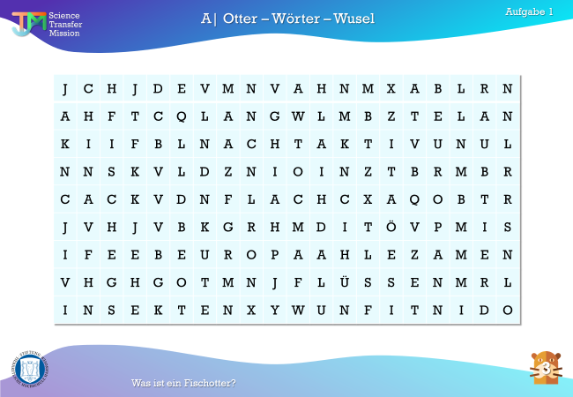
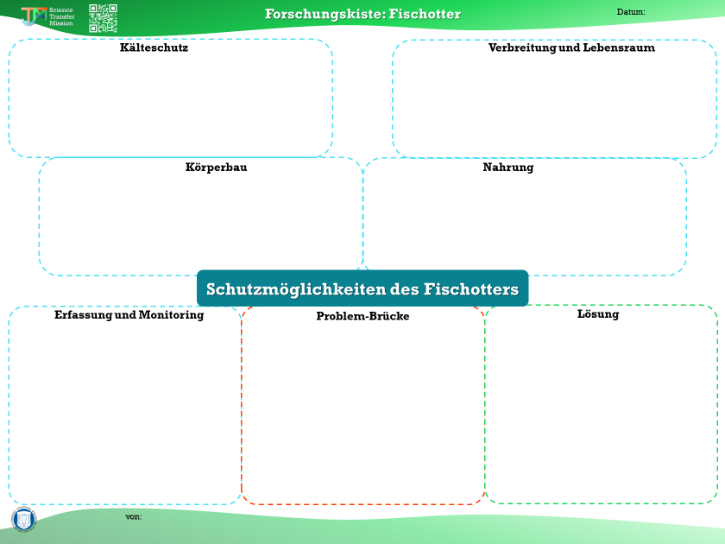
Sketchnoting
Aufgabenstellung
Informationsblätter
Stoppschild
Lösungen
Aufgabenblätter
Sketchnotes / Notizen
Aufgabenblock

Slide 2
Sketchnoting
= Verknüpfung von Bild und Text als Notiz
Warum sollte ich?
Gegenfrage
Schaust du dir deine schriftlichen Notizen gerne nochmal an?

Slide 3
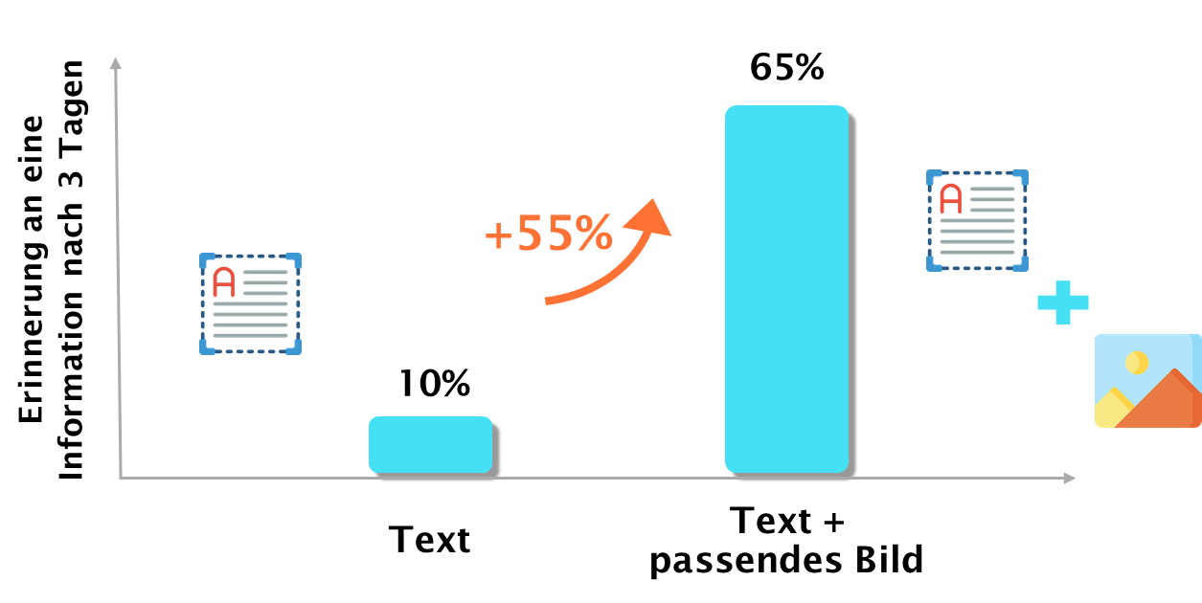
Sketchnoting
Verknüpfung von Bild und Text als Notiz
Inhalte und Zusammenhänge werden besser u. länger gemerkt

Slide 4

Sketchnoting
Muss ich für Sketchnoting künstlerisch begabt sein?
Ich kann aber nicht zeichnen!
dass jeder benutzen kann!
Sketchnoting ist ein Werkzeug,

Slide 5
Das visuelle Alphabet
Zeichnet durch die drei Grundformen 27 Symbole
Quadrat
Dreieck
Kreis

Slide 6
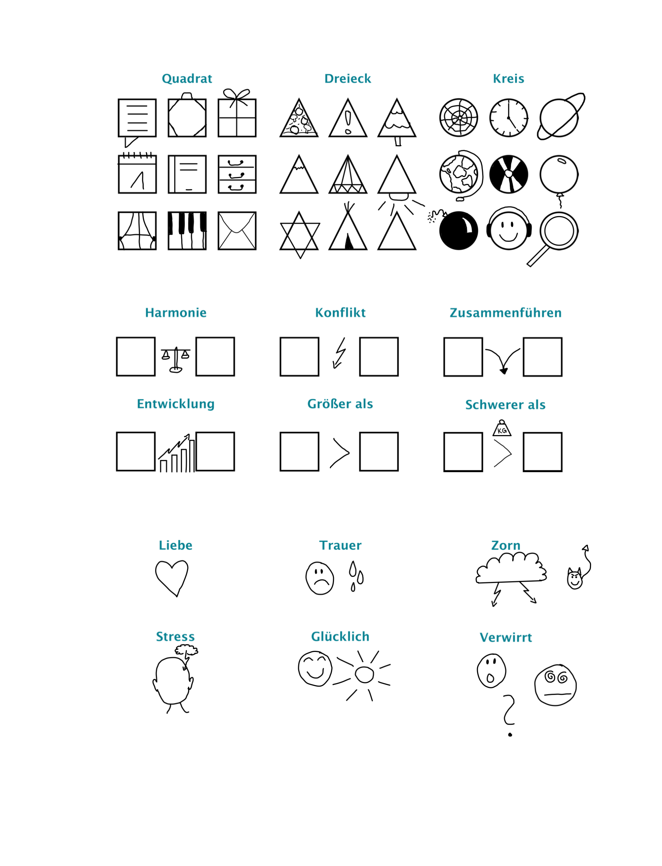
Das visuelle Alphabet Lösungsmöglichkeit
Quadrat
Dreieck
Kreis

Slide 7
Beziehungen
Zeichnet Symbole für die folgenden 6 Beziehungen
Harmonie
Konflikt
Zusammenführen
Entwicklung
Größer als
Schwerer als

Slide 8
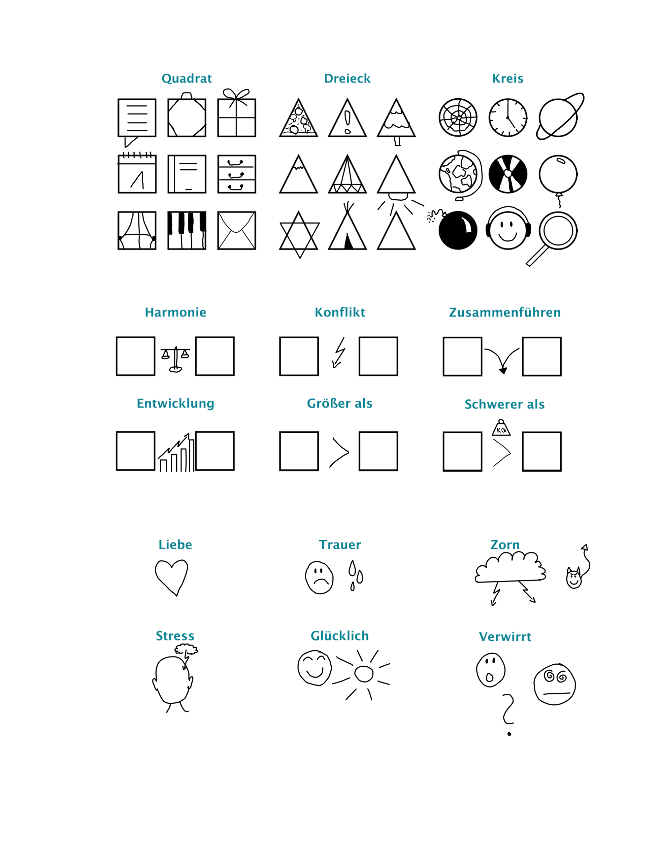


Beziehungen Lösungsmöglichkeit
Harmonie
Konflikt
Zusammenführen
Entwicklung
Größer als
Schwerer als

Slide 9
Emotionen
Liebe
Trauer
Zorn
Stress
Glücklich
Verwirrt

Slide 10


Emotionen Lösungsmöglichkeit
Liebe
Trauer
Zorn
Stress
Glücklich
Verwirrt

Slide 11
Sketchnoting in der Forschungskiste
Variante 1
STOP
Kernaussagen nur schriftlich notieren
Alle Aufgaben
beendet
Gesamtschaubild durch Sketchnoting für alle Aufgaben anfertigen

Slide 12
Sketchnoting in der Forschungskiste
Variante 2
STOP
Kernaussagen durch Sketchnoting notieren
Alle Aufgaben
beendet
Gesamtschaubild durch fertigstellen und verbessern

